Slide 1
第五章 图与网

Slide 2
第五章 图与网
5.1 图与网的基本概念
5.2 图与网的存储结构
5.3图的遍历
5.4无向连通网的最小生成树
5.5有向网的最短路径
5.6有向无环图及其应用

Slide 3
5.1 图与网的基本概念
5.1.1 图与网的定义和术语
图的定义 G=(V,E)
弧头
弧尾
A
边
A
弧
顶点
B
B
E
E
C
D
C
D
无向图
有向图

Slide 4
5.1.1 图与网的定义和术语
顶点与边的关系
无向图：0≤e≤n(n-1)/2
有向图：0≤e≤n(n-1)
A
B
A
B
E
E
C
D
C
D
稀疏图e<nlogn
完全图

Slide 5
5.1.1 图与网的定义和术语
网的定义
弧或边标上具体的数字，这些数称为权。
带有权的图称为网
A
5
B
4
E
3
7
6
4
2
C
D
9
无向网

Slide 6
5.1.1 图与网的定义和术语
子图的定义
A
B
A
E
E
C
D
C
D
图G
图G的子图

Slide 7
5.1.2图的相关术语
无向图顶点的度
无向图顶点的度等于依附于该顶点的边的数目，例： TD(A)=3
A
B
E
C
D
无向图

Slide 8
5.1.2图的相关术语
有向图顶点的度
有向图中：分为入度ID(V)和出度OD(V)
TD(V)= ID(V)+ OD(V)
例：TD(E)=3，其中出度为OD(E) 1，入度ID(E)为2
A
B
E
C
D
有向图

Slide 9
5.1.2图的相关术语
顶点的度和边的关系
n
e=1/2∑TD(V_{i})
i=1
A
B
E
C
D
无向图

Slide 10
5.1.2图的相关术语
路径、回路(环)，简单路径
路径：从A到D所经过的顶点序列
回路(环):AEDBA
简单路径：顶点不重复出现
A
B
E
C
D
无向图

Slide 11
5.1.2图的相关术语
连通图，连通分量
连通图：无向图中，任何两个顶点都连通。
连通分量：非连通图的极大连通子图
A
B
A
B
B
A
E
E
E
C
D
C
D
D
C
连通图G
非连通图G1
G1的两个连通分量

Slide 12
5.1.2图的相关术语
强连通图，强连通分量
强连通图：有向图中从V_{i}到V_{j}，从V_{j}到V_{i}都
存在路径
强连通分量：非强连通图的极大连通子图
A
B
A
B
A
B
E
C
D
C
D
C
D
强连通图
非强连通图
非强连通图两个强连通分量

Slide 13
5.1.2图的相关术语
连通图的生成树
定义：极小连通子图，包含全部n个顶点，只有n-1条边
A
B
A
B
E
E
C
D
C
D
连通图G
生成树

Slide 14
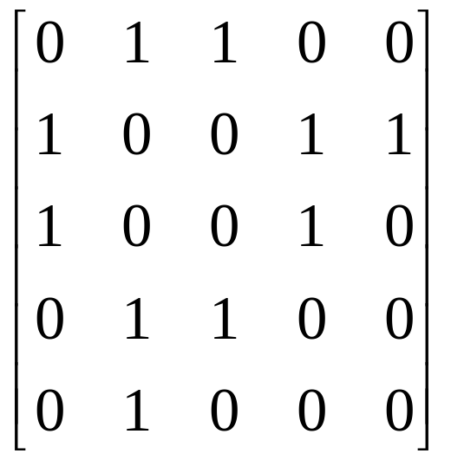
5.2 图与网的存储结构
5.2.1邻接矩阵
A
B
C
D
E
A
A
B
B
E
C
D
C
D
E

Slide 15
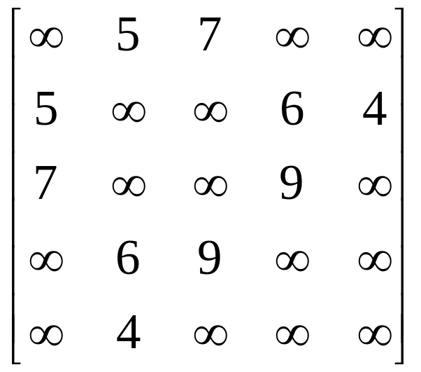
5.2.1邻接矩阵
网的邻接矩阵
A
B
C
D
E
A
B
A
5
B
E
4
7
6
C
C
D
D
9
E
无向网

Slide 16
5.2.1邻接矩阵
邻接矩阵类型定义
#define maxvernum 100
#define infinity maxinteger
typedef struct
{vertextype vex[maxvernum];
int adjmatrix[maxvernum][maxvernum];
int n,e; /*定义顶点数和边或弧数变量单元*/
}mgraph;
A
B
E
C
D

Slide 17
5.2.2 邻接表与逆邻接表
无向网的邻接表
A
5
B
0 | A
1 | B
2 | C
3 | D
4 | E
1
5
2
7
E
4
0
5
3
6
4
4
7
6
0
7
4
9
C
D
9
1
6
2
9
无向网
1
4
邻接表

Slide 18
5.2.2 邻接表与逆邻接表
有向网的邻接表
0 | A
1 | B
2 | C
3 | D
4 | E
1
5
2
7
A
B
0
5
3
6
E
0
7
4
9
C
D
1
6
2
9
1
4
邻接表

Slide 19


5.2.2 邻接表与逆邻接表
邻接表结点定义
邻接表中结点和表头结点的形式描述定义如下：
#define maxvernum 100
/*定义表结点结构*/
typedef struct node
{int adjvex,info;
struct node *next;
} nodetype;
/*定义表头结点结构*/
typedef struct frontnode
{vertextype data;
struct node *next;
} frontnodetype;
typedef frontnodetype adjlist[maxvernum];

Slide 20
5.2.2 邻接表与逆邻接表
逆邻接表
有向图中为了便于查找以某结点为终点的边
A
B
C
D
E
A
5
B
0
5
3
6
E
6
7
0
7
2
C
3
D
2
8
8
2
3
3
2
逆邻接表

Slide 21
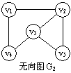
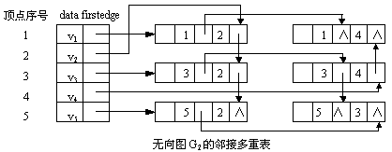
5.2.3 邻接多重表
data
fristedge
顶点结构
mark
ivex
ilink
jvex
jlink
边结点结构

Slide 22
5.2.3 邻接多重表
结点定义
typedef struct edgenode /*定义边结点类型*/
{int mark ,ivex ,jvex;
/*对于网可增加整型info域*/
struct edgenode *ilink,*jlink;
}edgenodetype ;
/*定义顶点结点类型*/
typedef struct vexnode {int data;
struct edgenode *firstedge;
}vexnodetype;
typedef vexnodetype adjmulist[maxvernum]

Slide 23
5.3图的遍历
从图中某一顶点出发，访问图中其余顶点，
且使每一顶点仅被访问一次。
深度优先搜索遍历
广度优先搜索遍历
A
B
F
E
G
C
D
Notes:
图的遍历比树的遍历复杂得多，主要表现在以下几个方面：
⑴ 图中没有一个惟一的开始结点，可以从任意一个顶点开始访问；
⑵ 从一个顶点出发只能访问到它所在连通分量的各顶点，对于非连通图还需考虑其它连通分量上顶点的访问；

Slide 24
5.3.1深度优先搜索遍历
递归算法描述如下，类似树的先根遍历
  ⑴ 从图中某个顶点v₀出发并访问它；
  ⑵ 依次从v₀的未被访问的邻接顶点出发深度优先遍历图，直到图中所有从v₀出发有路径可达的顶点都已被访问到；
  ⑶ 若图中还有顶点未被访问到，则另选一个未被访问的顶点记作v₀转⑴，否则图的深度优先遍历结束。
A
B
F
E
G
C
D
图G的深度遍历
A
C
D
B
E
F
G

Slide 25
5.3.1深度优先搜索遍历
深度优先算法的实现
1.先定义存储结构
假设图用邻接表作存储结构
为了在遍历过程中区分顶点是否已被访问过，设置标志数组c[n+1]，初始值全为0，一旦顶点v_{i}被访问时置c[i]为1。

Slide 26
5.3.1深度优先搜索遍历
2.从顶点v 出发按深度优先搜索遍历图的递归算法dfs如
下：
void dfs(adjlist g[],int v,int c[])
{int i ;
nodetype *p;
c[v]=1;
printf(“%d\n”,v); /*访问顶点v*/
for(p=g[v].next;p!=NULL;p=p->next)
{i=p->adjvex;
if(c[i]==0)
dfs(g,i,c); }
}
A
B
F
E
G
C
D
图G的深度遍历
Notes:
画出邻接表

Slide 27
5.3.1深度优先搜索遍历
3.对整个图的遍历算法travergraph如下
void travergraph(adjlist g[ ],int n )
{int v;
int c[n+1];
for(v=1;v<=n;v++)
c[v]=0; /*标志数组初始化*/
for(v=1;v<=n;v++)
/*按深度优先遍历图g*/
if(c[v]==0)
dfs(g,v,c);
}
A
B
F
E
G
C
D
图G的深度遍历

Slide 28
5.3.2广度优先搜索遍历
递归算法描述如下，类似树的先根遍历
  ⑴ 从图中某个顶点v0出发并访问它；
  ⑵ 依次访问v0的各个未被访问的邻接顶点，然后分别从这些邻接顶点出发依次访问它们的邻接顶点，并使先被访问顶点的邻接顶点先于后被访问顶点的邻接顶点，直到图中已被访问过的顶点的邻接顶点都被访问到；
  ⑶ 若图中还有顶点未被访问到，则另选一个未被访问的顶点记作v0转⑴，否则图的广度优先遍历结束。
A
B
F
E
G
C
D
图G的深度遍历
A
B
C
E
D
F
G

Slide 29
5.3.2广度优先搜索遍历
算法实现
仍假设使用邻接表作为存储结构
设置队列q存放已被访问过的顶点以保证按层次依次访问它们的邻接顶点；
同时需要设置一个数组c记录顶点是否已被访问的情况。
A
B
F
E
G
C
D
图G的广度遍历

Slide 30
5.3.2广度优先搜索遍历
图的广度优先搜索算法bfs可描述如下：
void bfs(adjlist g[],int v,int c[])
{int q[N+1],r=0,f=0;//定义队列q,r为队尾指针,f为队头
nodetype *p;
c[v]=1; printf(“%d\n”,v); q[0]=v;
while(f<=r) /*当队列q不空时*/
{v=q[f++]; p=g[v].next;
while(p!=NULL)
{v=p->adjvex;
if(c[v]==0)
{c[v]=1; printf(“%d\n”,v);
q[++r]=v;}
p=p->next;}
}
}
A
B
F
E
G
C
D
图G的广度遍历

Slide 31
5.3.3图的遍历应用举例
1.图的连通性问题
2.生成树和生成森林

Slide 32
1.图的连通性问题
若图是非连通图，则在travergraph算法中需要多次调用dfs或bfs,于是可在travergraph算法中设一变量COUNT记录下dfs或bfs调用了多少次。
根据count的值即可判断图的联通性
A
B
F
E
G
C
D
Notes:
对于无向图G进行遍历时，若G是连通图，仅需从图中任一顶点v₀出发进行深度优先搜索遍历或广度优先搜索遍历访问完图中所有顶点；
若G是非连通图，则需从多个顶点出发进行搜索遍历，每一次从一个未被访问过的顶点出发，遍历过程中访问到它所在连通分量中的所有顶点。

Slide 33
2.生成树和生成森林
生成树:是图的一个极小连通子图，它包含图中全部n个顶点和保证使任意两个顶点连通所需的n-1条边。
A
B
A
B
E
E
C
D
C
D
图G
图G的生成树

Slide 34
2.生成树和生成森林
生成森林:遍历过程得到多棵生成树
A
B
A
B
F
F
E
H
E
H
G
C
D
G
C
D
图G的生成森林
图G

Slide 35
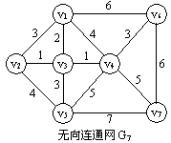
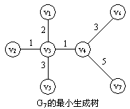
5.4无向连通网的最小生成树
5.4.1最小生成树的概念
在无向连通网所有可能的生成树中，边的权值总和最小的那棵生成树称为最小生成树。

Slide 36
5.4.2 Prim算法
Prim算法思想
Notes:
借助黑板画出图G7的生成树;从剩余顶点V-U中选择一结点，这结点到一生成树中的结点距离最短；为了记录剩余结点到已生成树之间的最短距离，我们附设一数组closeedge[m]，刚开始除了起始结点任一结点都是属于剩余结点；

Slide 37
Prim算法（续）
为了实现Prim算法，需设一个辅助数组closedge以记录每次选择的权值最小的边。
数组元素closedge[i]对应于序号为i的顶点v_{i}，它包含两个域adjvex和lowcost。
若v_{i}已在生成树上，则置closedge[i].lowcost=0；
若顶点v_{i}不在生成树上，用closedge[i]. lowcost存放v_{i}与生成树上的顶点构成的最小代价边的权值，
而用closedge[i].adjvex存放该边所关联的生成树上的另一顶点的序号。

Slide 38
Prim算法（续）
设有n个顶点的无向连通网以邻接矩阵g存储，从序号为k的顶点v_{k}开始构造最小生成树，则辅助数组的初始情况为：
closedge[k].lowcost=0;
closedge[i].lowcost=g.adjmatrix[k,i](i≠k且1≤i≤n)
closedge[i].adjvex=k; (i≠k且1≤i≤n)
假设k=1,则初始值如下表：
closedge | 2 | 3 | 4 | 5 | 6 | 7 | U | V-U
vex lowcost | 1 3 | 1 2 | 1 4 | 1 99 | 1 6 | 1 99 | {v1} | {v₂v₃v₄v₅v₆v₇}
Notes:
然后从数组中选出某一个j，它满足closedge[j].lowcost不等于0且是最小的值，将v_{j}添加到生成树上并修改closedge数组中的值。如此不断进行下去，直到全部的n个顶点都在生成树上，就得到了要求的最小生成树。

Slide 39
5.4.2 Prim算法(执行过程）
closedge | 2 | 3 | 4 | 5 | 6 | 7 | U | V-U
vex lowcost | 1 3 | 1 2 | 1 4 | 1 99 | 1 6 | 1 99 | {v1} | {v₂v₃v₄v₅v₆v₇}
vex lowcoat | 3 1 | 1 0 | 3 1 | 3 3 | 1 6 | 1 99 | {v₁,v₃} | {v₂v₄v₅v₆v₇}
vex lowcost | 3 0 | 1 0 | 3 1 | 3 3 | 1 6 | 1 99 | {v1,v3,v2} | {v₄v₅v₆v₇}
vex lowcost | 3 0 | 1 0 | 3 0 | 3 3 | 1 6 | 1 99 | {v1,v3,v2, v4} | {v₅v₆v₇}
vex lowcost | 3 0 | 1 0 | 3 0 | 3 0 | 4 3 | 4 5 | {v1,v3,v2, v4, v₅} | {v₆v₇}
vex lowcost | 3 0 | 1 0 | 3 0 | 3 0 | 4 0 | 4 5 | {v1,v3,v2, v4,v₅v₆} | {v₇}
vex lowcost | 3 0 | 1 0 | 3 0 | 3 0 | 4 0 | 4 0 | {v1v₂v₃v₄v₅v₆v₇} | {}

Slide 40
5.4.2 Prim算法
Prim算法的实现
prim算法的时间复杂度为O(n²)，适合于求稠密网的最小生成树
Notes:
为了实现Prim算法，需设一个辅助数组closedge以记录每次选择的权值最小的边。
数组元素closedge[i]对应于序号为i的顶点v_{i}，它包含两个域adjvex和lowcost。
若v_{i}已在生成树上，则置closedge[i].lowcost=0；
若顶点v_{i}不在生成树上，用closedge[i]. lowcost存放v_{i}与生成树上的顶点构成的最小代价边的权值，
而用closedge[i].adjvex存放该边所关联的生成树上的另一顶点的序号。
设有n个顶点的无向连通网以邻接矩阵g存储，从序号为k的顶点v_{k}开始构造最小生成树，则辅助数组的初始情况为：
closedge[k].lowcost=0;
closedge[i].lowcost=g.adjmatrix[k,i] (i≠k且1≤i≤n)
closedge[i].adjvex=k; (i≠k且1≤i≤n)
然后从数组中选出某一个j，它满足closedge[j].lowcost不等于0且是最小的值，将v_{j}添加到生成树上并修改closedge数组中的值。如此不断进行下去，直到全部的n个顶点都在生成树上，就得到了要求的最小生成树。

Slide 41
5.4.3 Kruskal算法
Kruskal算法思想
时间复杂度主要与网中边的条数e相关为O(eloge)
Notes:
它与Prim算法不同，时间复杂度主要与网中边的条数e相关为O(eloge)，适合用于求边稀疏的无向连通网的最小生成树。

Slide 42
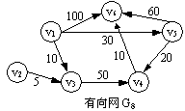
5.5有向网的最短路径
5.5.1 单源最短路径
从某点出发到图中其余各顶点的最短路径：

Slide 43
5.5.1 单源最短路径
求单源最短路径的Dijkstra算法：
①首先引进辅助数组Dist[n+1]，它的每个分量Dist[i]代表从起点v₁到v_{i}的最短路径长度；若不能到达则为∞。
②第一条路径显然是以Dist[i] 最小的结点作为终点；将i结点加入已选结点中，那下一条边呢？
③若Dist[i]+(vi,vk)<Dist[k],k是尚未加入的结点，则修改Dist[k]= Dist[i]+(vi,vk)；重复第二步，直到n-1次
Notes:
按路径长度递增的次序产生最短路径的算法;这里画带有三个结点的图说明算法；第3步说明要到达vk，最好先到达vi经过vi

Slide 44
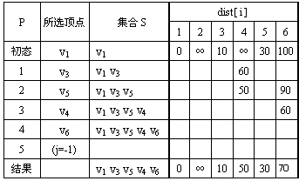
5.5.1 单源最短路径
从vi到其他顶点最短路径过程演示

Slide 45
5.5.1 单源最短路径(续)
求单源最短路径的Dijkstra算法
思考：前面用dist记录下了最短距离，但经过的路径如何记录呢？
设置pre数组用来记录路径；pre[i]代表到达第i个结点时所经过的最后一个顶点序号，pre[i]=0表明不可到达
i | 1 | 2 | 3 | 4 | 5 | 6
Pre[i] | 0 | 0 | 1 | 5 | 1 | 4

Slide 46
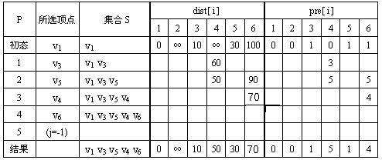
5.5.1 单源最短路径
从vi到其他顶点最短路径过程演示,用pre数组记录路径。

Slide 47
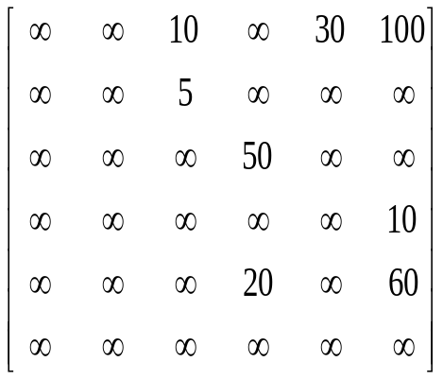
5.5.1 单源最短路径
dijkstra*/算法实现

Slide 48



5.6有向无环图及其应用
5.6.1 有向无环图的概念
有向无环图（directed acycline graph）是指无环的有向图，简称为DAG图

Slide 49
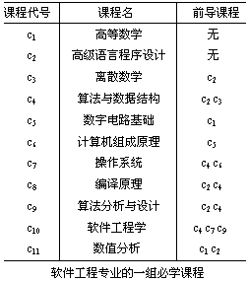
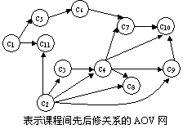
5.6.2 AOV网与拓扑排序
AOV网有向图中用顶点表示活动,用表示活动间的优先关系。如下图：
Notes:
用顶点表示活动，顶点之间的弧表示活动的优先关系，这种顶点表示活动的有向无环图，即AOV（activity on vertex network）网

Slide 50
5.6.2 AOV网与拓扑排序
AOV网的拓扑排序:是由AOV网中顶点集合
上的偏序关系得到该集合上的一个全序关系的操作。
有向图拓扑排序的算法描述如下：
① 从图中选择一个入度为0的顶点，输出该顶点；
② 在图中删除该顶点及相关的弧，调整被删除弧的弧头的入度（入度-1）；
③ 重复执行①、②直到所有顶点均被输出，或直到图中没有入度为0的顶点。
v1
v2
v4
v3
v6
v5

Slide 51
5.6.2 AOV网与拓扑排序
拓扑排序算法实现（借助栈）：
⑴ 将所有入度为0的顶点入栈；
⑵ 弹出栈顶元素输出，并把各邻接顶点的入度域值减1；
⑶ 将新产生的入度为0的顶点入栈；
⑷ 重复⑵、⑶两步，直到栈空时为止。
v1
v2
v4
v3
v6
v5

Slide 52
5.6.2 AOV网与拓扑排序
AOV网存储结构定义
AOV网的邻接表的表结点和表
结点的定义可形式化描述如下：
/*表结点*/
typedef struct node { int adjvex;
struct node *nextarc;
} arcnodetype;
/*表头结点*/
typedef struct frontnode
{ vertextype data;
int indegree;
struct node *firstarc
}frontnodetype;
//定义网
typedef frontnodetype adjlist[maxvernum];
v₁ | 0
v₂ | 2
v₃ | 1
v₄ | 2
v₅ | 3
_{V6} | 0
4
3
2
5
2
5
5
4

Slide 53
5.6.2 AOV网与拓扑排序
拓扑排序算法实现
算法总的时间复杂度为Ｏ(n+e)。

Slide 54
小结
图与网的基本概念
图的遍历
无向连通网的最小生成树
有向网的最短路径
有向无环图及其应用

